Slide 1





Metadata Statistik
(MS-Keg, MS-Ind, MS- Var)
Disampaikan pada kegiatan Pembinaan Statistik Sektoral Tahun 2022
Teluk Kuantan, 28 Desember 2022

Slide 2


Apa itu Metadata ?
Metadata adalah Informasi terstruktur yang mendeskripsikan suatu informasi dan menjadikannya mudah ditemukan, digunakan, atau dikelola. Metadata sering disebut sebagai data tentang data atau informasi tentang informasi
Metadata kegiatan statisitik sektoral memuat informasi yang menggambarkan atau mendokumentasikan tentang penyelenggaraan kegiatan statistik sektoral.

Slide 3


Dasar Hukum
Peraturan Presiden Nomor 39 Tahun 2019 tentang Satu Data Indonesia menyebutkan bahwa setiap penyelenggaraan statistik harus disertai dengan informasi dalam bentuk struktur dan format yang baku untuk menggambarkan penyelenggaraan statistik. Informasi tersebut dituangkan dalam bentuk metadata.
Selaku inisiator dalam rangka KISS dan pembina data dalam Satu Data Indonesia (SDI), BPS memiliki kewenangan untuk menetapkan struktur dan format yang baku dari metadata serta mengelola metadata tersebut.
BPS Menyusun Perban No. 5 Tahun 2020 tentang petunjuk teknis metadata statistik yang memuat mekanisme penghimpunan metadata dan tata cara pengisian Formulir Metadata Statistik.

Slide 4
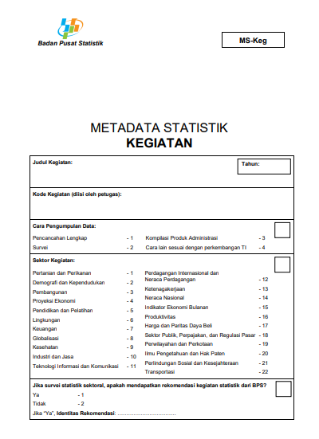
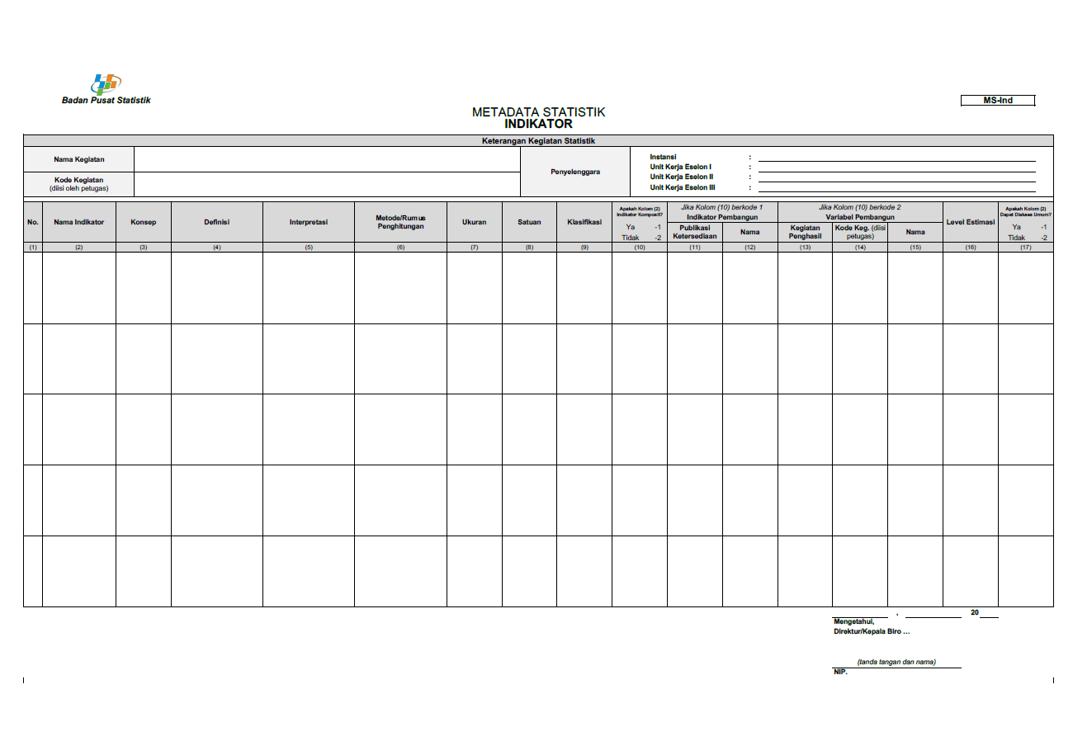
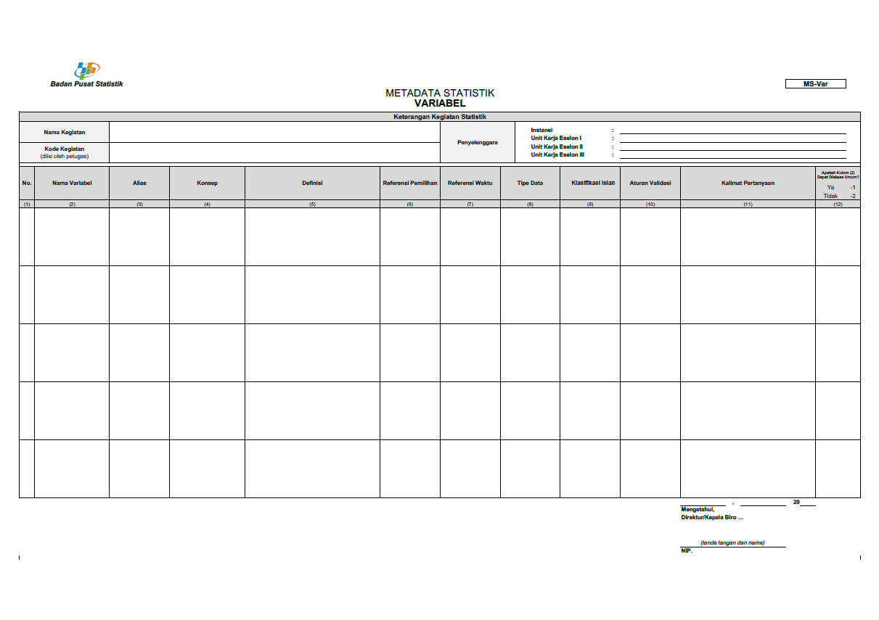
Jenis-jenis Metadata Statistik
Dalam rangka mengelola metadata, BPS melakukan inventarisasi Metadata. Inventarisasi dilakukan dengan menggunakan Formulir Metadata Statistik pada Peraturan BPS No. 5 Tahun 2020. Formulir tersebut terdiri atas :
Metadata Statistik - Kegiatan (Form MS-Keg) merupakan sekumpulan atribut informasi yang memberikan gambaran/ dokumentasi dari penyelenggaraan kegiatan statistik.
Metadata Statistik - indikator (Form MS-Ind) merupakan suatu metadata yang dikumpulkan dalam kaitannya dengan informasi yang melekat pada indikator yang dihasilkan dari suatu kegiatan statistik.
Metadata Statistik - variabel (Form MS-Var) merupakan suatu metadata yang memberikan penjelasan mengenai variabel yang dikumpulkan suatu kegiatan statistik. Secara sederhana, metadata variabel adalah informasi dari variabel.

Slide 5
Metadata Statistik – Kegiatan (MS-Keg)
Metadata kegiatan statistik merupakan sekumpulan atribut informasi yang memberikan gambaran/dokumentasi dari penyelenggaraan kegiatan statistik.

Slide 6

Identitas Kegiatan Statistik
Blok I. Penyelenggara
Blok II. Penanggung Jawab
Blok III. Perencanaan dan Persiapan
Blok IV. Desain Kegiatan
Blok V. Desain Sampel
Blok VI. Penjaminan Kualitas
Blok VII. Pengolahan dan Analisis
Blok VIII. Diseminasi Hasil
Cakupan MS-Keg,
terdiri atas :

Slide 7
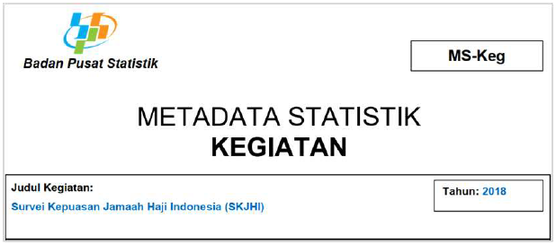
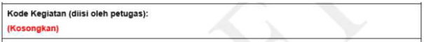
Identitas Kegiatan Statistik
Judul Kegiatan
Judul kegiatan minimal memuat cara pengumpulan data, komponen utama kegiatan,cakupan wilayah, dan periode pelaksanaan. Apabila kegiatan yang dilaksanakan merupakan kegiatan lanjutan yang mengalami perubahan judul, maka tuliskan pula judul kegiatan periode sebelumnya..
Contoh:
Survei Kepuasan Jamaah Haji Indonesia (SKJHI) 2018

Slide 8
Identitas Kegiatan Statistik
Judul Kegiatan [ Penegasan]
Penulisan judul kegiatan tidak mencakup tahun kegiatan. Tahun kegiatan ditulis pada kotak terpisah. Kecuali untuk nama kegiatan lanjutan atau kegiatan persiapan (pilot), maka penulisan tahun kegiatan di lekatkan pada nama kegiatan.
Apabila kegiatan yang dilaksanakan merupakan kegiatan Lanjutan yg mengalami perubahan judul maka tuliskan pula judul kegiatan periode sebelumnya.
Menghindari penulisan judul berupa: Penghitungan, Analisis, Agregasi.
Format penulisan judul:
[Cara pengumpulan data] + [komponen utama kegiatan] + [cakupan wilayah] + [komponen tambahan]
(cth: Sensus Pertanian 2023 Pilot
No. | Judul Kegiatan | Tahun
1 | Sensus Pertanian | 2023
2 | Sensus Pertanian 2023 Pilot | 2022
3 | Sensus Penduduk 2020 Gladi bersih | 2019
4 | Sensus Penduduk | 2020
5 | Sensus penduduk 2020 lanjutan | 2021
6 | Survei Sosial Ekonomi Nasional (Susenas) | 2019
7 | Survei Sosial Ekonomi Nasional (Susenas) | 2020
8 | Survei Perilaku Anti Korupsi (SPAK) | 2020
9 | Kompilasi Data Transportasi | 2018
10 | Pendataan Keluarga | 2021
11 | Survei Pengalaman Hidup Perempuan Nasional | 2021
12 | Survei Budidaya ikan di Kabupaten Banyuasin | 2019
13 | Survei Kontruksi Tahunan | 2021
Notes:
Format penulisan judul tidak diwajibkan jika tidak terdapat komponen utama, cakupan wilayah dan atau nomenklatur yang sudah ada.

Slide 9

Kode Kegiatan (diisi oleh petugas)
Kode kegiatan merupakan suatu kode unik yang diberikan oleh BPS berdasarkan kegiatan statistik yang diselenggarakan dan telah dilaporkan kepada BPS.
Cara pengumpulan data
Pencacahan Lengkap: Cara pengumpulan data yang dilakukan melalui pencacahan seluruh unit populasi pada pengambilan sampel tahap terakhir untuk memperkirakan karakteristik suatu populasi pada saat tertentu..
Survei: Cara pengumpulan data yang dilakukan melalui pencacahan sampel untuk memperkirakan karakteristik suatu populasi pada saat tertentu..
Kompilasi produk administrasi: Cara pengumpulan, pengolahan, penyajian, dan analisis data didasarkan pada catatan administrasi yang ada pada pemerintah, swasta, dan atau masyarakat.
Cara lain sesuai dengan perkembangan TI
Cara pengumpulan Data [ Penegasan]
Yang termasuk dalam cara pengumpulan data dengan “cara lain sesuai dengan perkembangan TI, yaitu: metode crawling seperti Pemanfaatan Big data seperti pengumpulan data dari Shopee, Tokopedia, Tagar Instagram, Tagar Twitter, dan lain-lain.

Slide 10
Penegasan :
Tata cara penulisan Kode Kegiatan:
M1.S-21.0000.001
M1.V-21.0000.001
M2.K-21.0000.001
M1.C-21.0000.001
Keterangan :
Digit 1-2 Digit 3 Digit 4-5 Digit 6-9 Digit 10-12
M1 = dasar S = Sensus Tahun Kode Daerah No. urut
M2 = sektoral V = Survei
M3 = khusus K = Kompromin
C = Cara lain
Notes:
Kode kegiatan akan digenerate oleh system, hanya untuk pengetahuan peserta dalam memahami kode kegiatan.

Slide 11
Penegasan :
Penentuan kegiatan statistik sektoral atau khusus mengacu pada pemanfaatan kegiatan statistik tersebut sesuai yang tercantum pada Kepka 7 Tahun 2000 dan Kepka 8 Tahun 2000.
Kegiatan Statistik sektoral juga mencakup:
Kerja sama Dinas dengan BPS
Kerjasama perguruan tinggi dengan DInas
Kegiatan statistik oleh Perguruan tinggi termasuk statistik khusus tapi harus data primer.
Skripsi, tesis, disertasi tidak masuk
Notes:
Statistik sektoral adalah statistik yang pemanfaatannya ditujukan untuk memenuhi kebutuhan instansi pemerintah tertentu dalam rangka penyelnggaraan tugas-tugas pemerintahan dan tugas pembangunan yang merupakan tugas pokok dan fungsi instansi pemerintah yang bersangkutan.

Slide 12
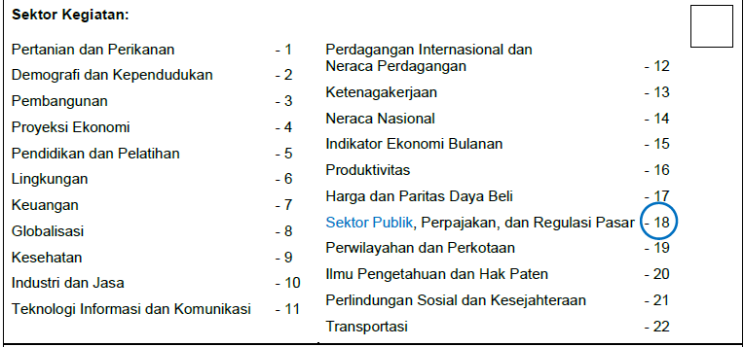
Sektor Kegiatan
Lingkari salah satu kode sesuai dengan sektor kegiatan statistik yang dilakukan. Sektor kegiatan merujuk pada Organisation for Economic Cooperation And Development (OECD)
Notes:
Untuk kasus multisector: sektor yang dipilih adalah berdasarkan Indikator yang paling banyak dihasilkan jika dibandingkan sektor lainnya.

Slide 13
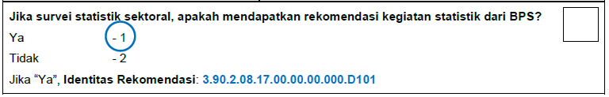
Jika survei statistik sektoral, apakah mendapatkan rekomendasi kegiatan statistik dari BPS?
Lingkari kode 1 jika mendapatkan rekomendasi atau kode 2 jika tidak mendapatkan rekomendasi. Jika mendapatkan rekomendasi, tuliskan identitas rekomendasi pada tempat yang disediakan.
Sebagaimana tercantum dalam PP No. 51 Tahun 1999 tentang Penyelenggaraan Statistik, setiap penyelenggara statistik sektoral yang akan melakukan survei, wajib memberitahukan rencana survei kepada BPS, mengikuti rekomendasi survei dari BPS, dan melaporkan hasil survei kepada BPS. Survei statistik sektoral yang telah mendapatkan rekomendasi survei dari BPS akan memiliki identitas rekomendasi.
Penegasan :
Jika survei masih dalam tahap permintaan rekomendasi (Romantik), sehingga Nomor rekomendasi belum release. Maka Rincian ini diisi (kode 2 - tidak) karena nomor rekomendasi belum release. Jika nomor rekomendasi sudah release, maka rincian pada metadata kegiatan tersebut dapat diupdate.

Slide 14
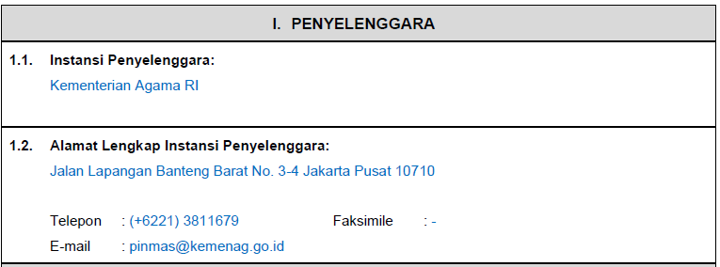
Blok I. Penyelenggara Kegiatan
Tuliskan nama Instansi penyelenggara kegiatan statistik, yaitu nama kementerian/lembaga/organisasi perangkat daerah.
Tuliskan alamat lengkap intansi penyelenggara kegiatan statistik, meliputi alamat, nomor telepon, nomor faksimile, dan e-mail.

Slide 15
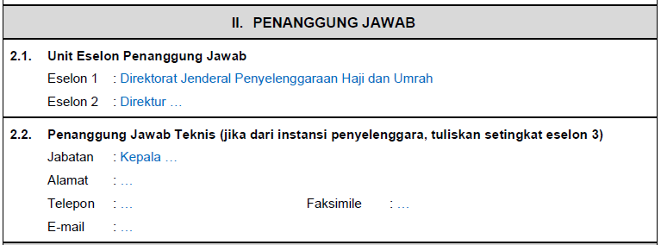
Blok II. Penanggung Jawab Kegiatan
2.1 Unit Eselon Penanggungjawab
Tuliskan unit kerja penanggung jawab kegiatan statistik setingkat eselon 1 dan eselon 2.
Penanggung jawab adalah pihak yang menjadi koordinator utama penyelenggaraan kegiatan statistik.
2.2 Penanggung jawab teknis kegiatan
Jika penanggung jawab teknis berasal dari instansi penyelenggara, maka tuliskan setingkat eselon 3.
Penanggung jawab teknis adalah pihak yang menjadi koordinator teknis penyelenggaraan kegiatan dan memahami penyelenggaraan kegiatan secara keseluruhan. Penanggung jawab teknis dapat berasal dari instansi penyelenggara atau pihak ketiga (konsultan atau instansi lain).
Penegasan R2.1 :
Untuk penyelenggaraan statistik sektoral didaerah dapat untuk tidak mengisi Unit eselon 1
Untuk statistik khusus unit eselon penanggungjawab dapat disetarakan
Penegasan R2.2:
Untuk kegiatan yang dikerjasamakan dengan pihak lain/pihak ketiga, maka penanggung jawab teknis kegiatan diisikan pihak lain/pihak ketiga tersebut. Pihak lain/pihak ketiga dapat berupa Kementerian/Lembaga/OPD lain, Lembaga Penelitian, maupun Universitas/Lembaga Pendidikan (tidak harus dituliskan setingkat eselon 3)

Slide 16
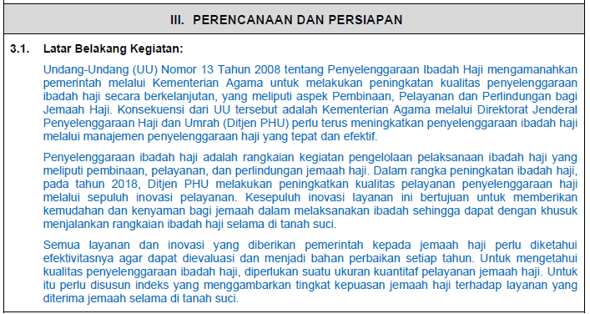
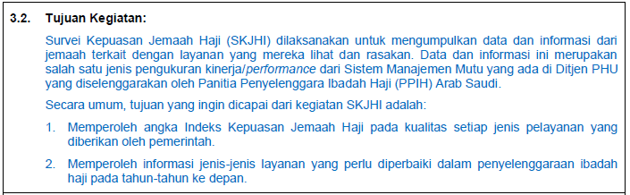
Blok III. Perencanaan dan Persiapan
3.1 Latar Belakang Kegiatan
Latar belakang adalah ide dasar atau titik tolak untuk memberikan pemahaman mengenai kegiatan statistik apa yang ingin kita sampaikan. Latar belakang yang baik harus disusun dengan sejelas mungkin dan bila perlu disertai dengan data atau fakta yang mendukung.
3.2 Tujuan Kegiatan
Tuliskan tujuan penyelenggaraan kegiatan statistik secara ringkas dan jelas.
Jika kegiatan memiliki banyak tujuan, maka dapat diisikan secara rinci dengan numbering

Slide 17
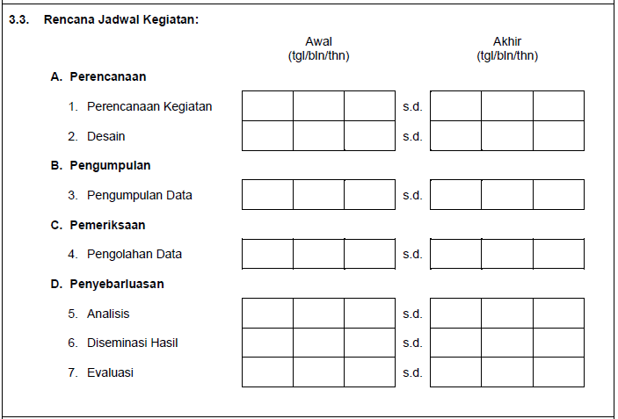
3.3 Rencana Jadwal kegiatan
Penyelenggaraan kegiatan statistik harus menerapkan proses bisnis yang sesuai dengan kerangka baku dan terminologi proses statistik yang harmonis yaitu Generic Statistical Bussiness Process Model (GSBPM) dan tahapan penylelenggaraan SDI
Penegasan :
Isian tanggal boleh tidak diisi, namun bulan dan tahun wajib diisi
Informasi lebih lengkap pada Perban BPS No 5 tahun 2020

Slide 18
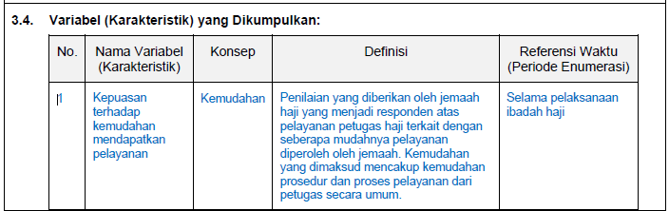
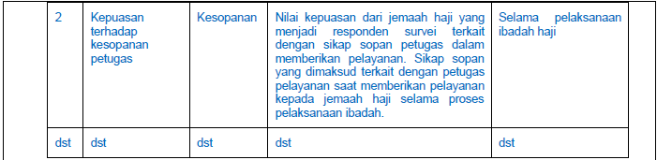
3.4 Variabel (Kharakteristik) yang dikumpulkan
Setiap variabel yang dibentuk untuk mendapatkan tujuan dari kegiatan yang diselenggarakan harus memiliki konsep dan definisi yang jelas serta dilengkapi dengan referensi waktu (periode enumerasi).
Variabel adalah segala sesuatu yang berbentuk apa saja yang ditetapkan oleh penyelenggara kegiatan untuk dipelajari sehingga diperoleh informasi tentang hal tersebut, kemudian ditarik kesimpulannya. Misal: Jenis Pekerjaan, Jenis Kelamin, Umur, Pendidikan, dll.
Referensi waktu (periode enumerasi) adalah batasan waktu pada variabel yang ditanyakan dari waktu pelaksanaan survei. Contoh : suatu variabel disurvei untuk kondisi pada setahun yang lalu, maka periode enumerasi adalah setahun yang lalu.

Slide 19
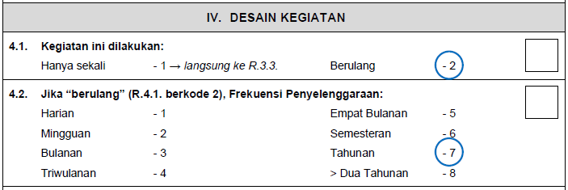
Blok IV. Desain Kegiatan
4.1 Kegiatan ini dilakukan
Lingkari kode 1 jika kegiatan dilakukan hanya sekali atau baru dilakukan, dan tidak ada rencana untuk dilakukan kembali pada periode berikutnya atau kegiatan ad hoc.
Lingkari kode 2 jika kegiatan direncanakan dilakukan kembali pada periode berikutnya, atau merupakan kegiatan rutin, atau sudah beberapa kali dilakukan.
4.2 Jika “berulang” (R.4.1. berkode 2), Frekuensi Penyelenggaraan:
Frekuensi penyelenggaraan merupakan periode waktu penyelenggaraan kegiatan statistik.

Slide 20
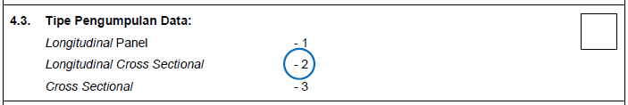
4.3 Tipe pengumpulan data
Tipe pengumpulan data mencakup cara pengumpulan dan analisis data yang akan dilakukan, apakah dalam satu waktu atau lebih dari satu waktu Penentuan pilihan dimensi waktu sangat tergantung dengan tujuan penelitian yang ingin dicapai.
Tipe pengumpulan data terdiri dari:
Longitudinal Panel adalah pengumpulan data beberapa variabel pada periode waktu tertentu pada kelompok sampel yang sama untuk mengetahui perubahan kondisi atau hubungan dari populasi yang diamatinya dalam periode waktu yang berbeda.
Longitudinal Cross Sectional adalah pengumpulan data beberapa variabel pada periode waktu tertentu untuk mengetahui hubungan satu variabel dengan variabel lain dan perubahan variabel tersebut dari populasi yang diamatinya dalam periode waktu yang berbeda
Cross Sectional adalah pengumpulan data beberapa variabel pada satu waktu untuk mengetahui hubungan satu variabel dengan variabel lain pada satu waktu tersebut.
Penegasan :
Tipe pengumpulan data 4.3 dapat diisi oleh kegiatan kompromin sesuai cara pengumpulan data yang diperoleh (longitudinal panel, cross sectional longitudinal, cross sectional) dan analisis yang akan dilakukan.
Notes:
Tipe pengumpulan data
Longitudinal Panel : sampel sama variabel sama
Longitudinal cross sectional : sampel sama variabel berbeda
Cross sectional : sampel berbeda variabel terserah dalam satu titik waktu

Slide 21
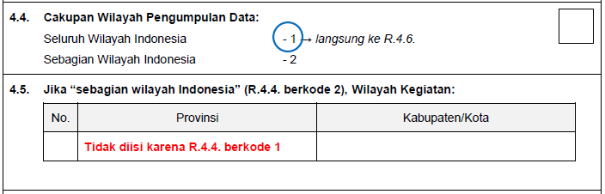
4.4 Cakupan wilayah kegiatan
Jika terdapat 1 (satu) saja kabupaten/kota di Indonesia yang tidak mendapatkan sampel atau tidak tercakup dalam kegiatan, maka sudah diartikan bahwa cakupan wilayah survei adalah sebagian kabupaten/kota
4.5 Bila di sebagian wilayah Indonesia, wilayah kegiatan:
Jika R4.4 berkode 2 Tuliskan nama provinsi dan nama kabupaten/kota yang dicakup pada survei tersebut. Jika ruang yang tersedia tidak mencukupi, dapat menggunakan kertas tambahan.
Penegasan :
Untuk kegiatan yang cakupan wilayahnya kecamatan atau kelurahan, maka R4.5 hanya ditulis nama kabupaten/Kota saja.

Slide 22
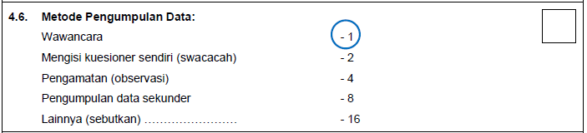
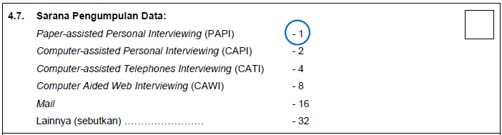
4.6 Metode pengumpulan data
Jika kode yang dipilih lebih dari satu, maka jumlahkan kode yang terpilih lalu pindahkan ke kotak yang tersedia
4.7 Sarana Pengumpulan Data
Paper-assisted Personal Interviewing (PAPI) adalah wawancara tatap muka langsung dengan media kertas.
Computer-assisted Personal Interviewing (CAPI) wawancara tatap muka langsung tapi pertanyaan dan daftar jawaban akan ditampilkan pada perangkat multimedia contoh (Aplikasi android)
Computer-assisted Telephones Interviewing (CATI) adalah wawancara langsung tetapi via telepon.
Computer Aided Web Interviewing (CAWI) adalah menggunakan kuesioner online via komputer atau perangkat lain yang terhubung ke internet
Mail adalahpengumpulan data melalui surat, baik dalam bentuk hardcopy maupun softcopy
Lainnya

Slide 23
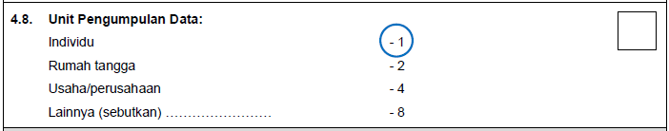
4.8 Unit Pengumpulan Data
Unit pengumpulan data adalah unit pengamatan yang digunakan pada pengumpulan data.

Slide 24
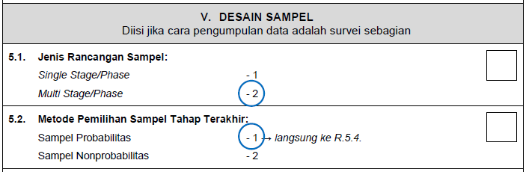
Blok V. Metodologi
5.1 Tahapan pengambilan sampel
Single Stage/Phase adalah pengambilan sampel hanya satu tahap yang dilakukan langsung pada unit populasi.
Multi Stage/Phase adalah pengambilan sampel melalui dua tahap atau lebih. Metode pemilihan sampel pada masing-masing tahap bisa sama atau berbeda.
5.2 Metode pemilihan sampel stage terakhir
Sampel probabilitas: metode pemilihan sampel dengan peluang yang sama bagi setiap unit populasi untuk dipilih sebagai sampel.
Sampel nonprobabilitas: teknik yang tidak memberi peluang sama bagi setiap unit populasi untuk dipilih sebagai sampel

Slide 25
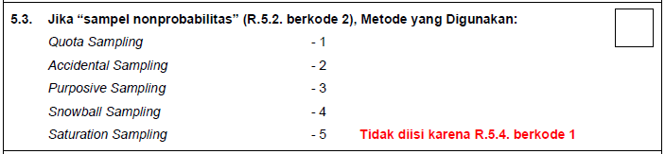
Jika “sampel nonprobabilitas” (R.4.2. berkode 2), Metode yang Digunakan:
Sampel nonprobabilitas terdiri atas:
Quota Sampling: penetapan sampel dengan menentukan kuota terlebih dahulu pada masing-masing kelompok (besar dan kriteria sampel telah ditentukan lebih dahulu).
Accidental Sampling: penentuan sampel berdasarkan kebetulan ditemui.
Purposive Sampling: pengambilan sampel dengan kriteria tertentu, disebut juga judgement sampling. Reponden dipilih berdasarkan pertimbangan bahwa responden tersebut mampu memberi informasi yang benar.
Snowball sampling: pengambilan sampel berantai, Informasi mengenai responden berikutnya diperoleh dari responden sebelumnya. Teknik ini diterapkan jika responden sulit untuk diidentifikasi.
Saturation sampling: pengambilan sampel bila semua anggota populasi digunakan sebagai sampel, ini syaratnya populasi tidak banyak, atau peneliti ingin membuat generalisasi dengan kesalahan sangat kecil.

Slide 26
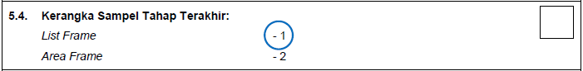
5.4 Kerangka sampel
Kerangka sampel adalah daftar semua unit dalam populasi yang akan dijadikan sampel untuk disurvei. Kerangka sampel ini menjadi dasar penarikan sampel. Kerangka sampel terdiri atas:
List Frame: Kerangka sampel yang berisi daftar unit-unit sampel Contoh: Daftar Rumah Tangga,Customer list, dll.
Area Frame: Kerangka sampel melalui peta yang mempunyai batas yang jelas, permanen, mudah dikenali, dan tidak terlampau luas. Elemen yang terdapat dalam area sesuai dengan jenis survei, dapat dijadikan sebagai unit sampel, seperti tempat tinggal dan rumah tangga usaha.

Slide 27
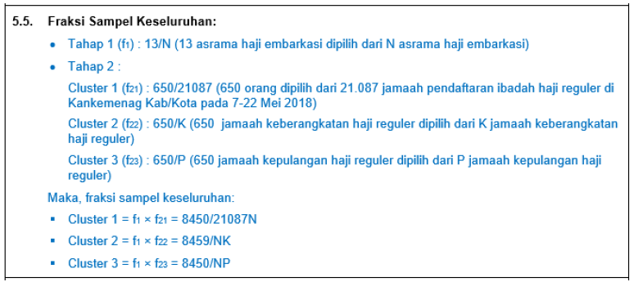
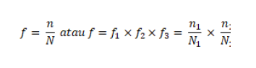
5.5 Fraksi sampel keseluruhan
Fraksi sampling adalah rasio ukuran sampel dengan ukuran populasi. Rumus untuk fraksi pengambilan sampel adalah
dengan n adalah ukuran sampel dan N adalah ukuran populasi. Keseluruhan fraksi sampel untuk pengambilan sampel dalam beberapa tahap dapat diperoleh dengan mengalikan fraksi sampel setiap tahap pengambilan sampel. Fraksi sampel ini sangat berhubungan erat dengan weighting.

Slide 28
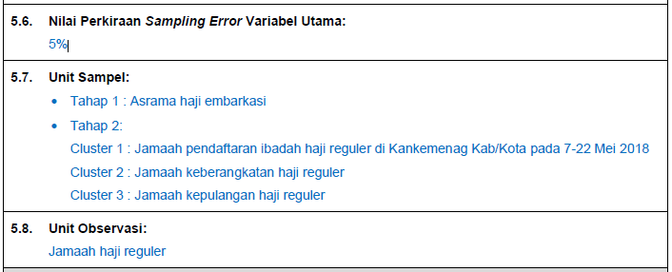
5.6 Perkiraan sampling error Variabel Utama
Sampling error adalah penyimpangan yang terjadi karena adanya kesalahan dalam pemakaian sampel. Semakin besar sampel yang diambil maka semakin kecil terjadinya sampling error. Jika tingkat kepercayaan yang ditentukan adalah 95%, maka perkiraan sampling error adalah 5%.
5.7 Unit Sampel dan 5.8 Unit Observasi
Unit sampel adalah unit terkecil dari populasi yang akan diambil sebagai sampel.
Unit observasi adalah unit pengamatan yang digunakan pada pengumpulan data.
Survei | Unit Sampel | Unit Observasi | Tingkat penyajian | Unit Analisis
Reformasi Birokrasi | Pengguna layanan | Pengguna layanan | Unit pelayanan, Instansi | Unit pelayanan, Instansi
komoditas bahan pokok | Pedagang Besar | Pedagang Besar | Kabupaten/Kota | Kabupaten/Kota

Slide 29
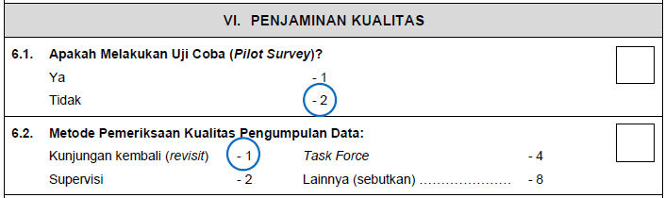
Blok VI. Penjaminan Kualitas
6.1 Apakah melakukan uji coba (pilot study)
Penjelasan pelaksanaan uji coba mencakup lokasi pelaksanaan uji coba, jumlah unit observasi, waktu pelaksanaan uji coba, berapa kali uji coba dilakukan.
6.2 Metode Pemeriksaan Kualitas Pengumpulan Data
Metode pemeriksaan terdiri atas:
Kunjungan kembali (revisit): Pengunjungan ulang guna melengkapi isian intrumen maupun jika terdapat isian yang dinilai kurang sesuai.
Supervisi: Pengawasan terhadap pelaksana lapangan dilakukan untuk perbaikan kualitas pada saat kegiatan berlangsung.
Task force: Seseorang atau satuan tim khusus yang dibentuk untuk melakukan pencacahan atau pengumpulan data lapangan, umumnya bersamaan dengan pelaksanaan kegiatan
Uji Coba/Pilot [ Penegasan]
Kegiatan Kompilasi tetap mengisi Rincian 6.1 sesuai ada/tidaknya uji coba dilakukan

Slide 30
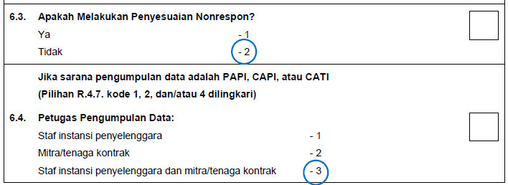
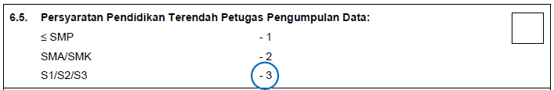
6.3 Apakah Melakukan Penyesuaian Nonrespon?
Nonrespon merupakan kondisi instrumen atau dokumen pengumpulan data tidak dapat terisi yang umumnya terkait dengan responden.
6.4 Petugas pengumpulan data
Jika kode yang dipilih lebih dari satu, maka jumlahkan kode yang terpilih lalu pindahkan ke kotak yang tersedia.
6.5 Persyaratan pendidikan terendah petugas pengumpulan data
Pendidikan terendah dari petugas: pendidikan terakhir yang ditamatkan oleh petugas.

Slide 31
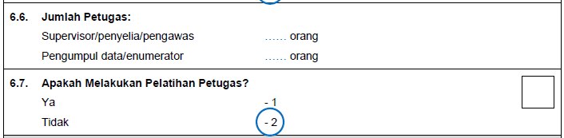
6.6 Jumlah petugas
Supervisor atau pengawas dalam kegiatan statistik dapat memberikan pengawasan pada enumerator berupa petugas pengumpul data serta program atau teknologi informasi yang digunakan dalam proses pengumpulan data.
Seseorang yang bertugas untuk melakukan pengumpulan data di lapangan secara langsung
6.7 Apakah melakukan pelatihan petugas
Pelatihan petugas tidak harus berupa suatu pelatihan formal, namun setiap bentuk transfer pemahaman kepada petugas terkait jenis data yang dikumpulkan, tatacara pengumpulan data, serta bagaimana teknik pengumpulan data dapat disebut sebagai bentuk pelatihan petugas.

Slide 32
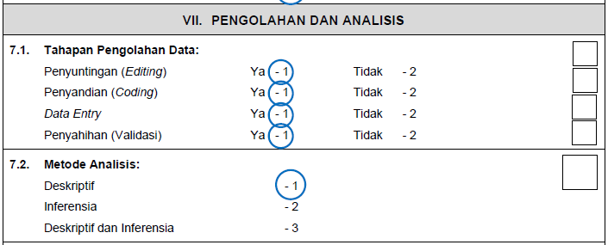
Blok VII. Pengolahan dan Analisis
7.1 Metode pengolahan
Metode pengolahan data yang dicakup meliputi:
Penyuntingan (editing), Editing dilakukan pada kesalahan dan ketidakkonsistenan pengisian rincian pertanyaan.
Penyandian (coding), yaitu kegiatan pemberian kode-kode pada rincian pertanyaan. Coding ini dilakukan untuk memudahkan entry data.
Input data (Data entry), yaitu kegiatan memasukkan data ke dalam “form data entry”. Data entry bisa dilakukan dengan aplikasi excel atau aplikasi yang dibuat tersendiri.
Penyahihan (validasi), yaitu kegiatan pemeriksaan dan perbaikan data hasil entri data.
7.2 Metode analisis
Metode analisis terdiri dari:
Analisis deskriptif adalah analisis yang bertujuan untuk menggambarkan karakteristik data menggunakan metode statistik sederhana,
Analisis inferensia adalah analisis yang bertujuan untuk menarik kesimpulan pada sampel, yang digunakan untuk digeneralisir ke populasi. berdasarkan data hasil pengolahan menggunakan metode statistik yang lebih mendalam seperti anova, korelasi, regresi, chi-square, faktor, cluster, dan diskriminan. .

Slide 33
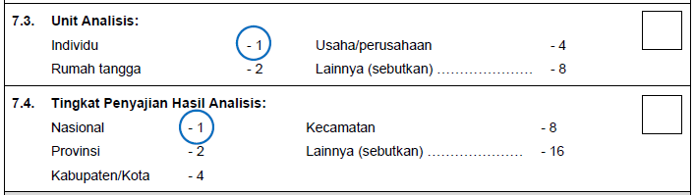
7.3 Unit analisis
Unit analisis adalah unit data yang akan dianalisis. Unit analisis bisa sama dan bisa berbeda dengan unit sampel, unit observasi, dan tingkat penyajian.
7.4 Tingkat penyajian yang diharapkan
Tingkat penyajian adalah kemampuan data hasil kegiatan statistik untuk menyajikan data/informasi karakteristik unit sampel/observasi dalam mewakili tingkat daerah tertentu.
Jika kode yang dipilih lebih dari satu, maka jumlahkan kode yang terpilih lalu pindahkan ke kotak yang tersedia

Slide 34
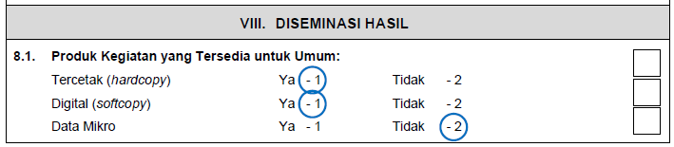
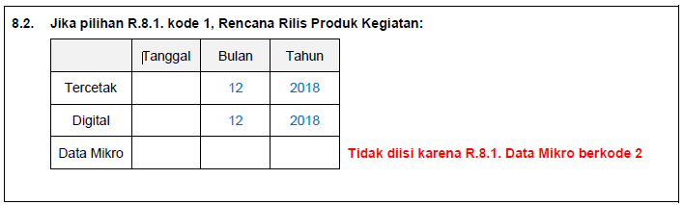
Blok VIII. Diseminasi Hasil
8.1 Produk kegiatan yang tersedia untuk umum
Produk data kegiatan statistik yang didiseminasikan/disebarluaskan kepada masyarakat umum.
Data Mikro, yaitu produk data dalam bentuk individual record.
8.2 Rencana penerbitan publikasi untuk umum:
Tuliskan waktu rencana penerbitan publikasi dari hasil kegiatan statistik yang dilakukan sesuai dengan kode yang pada Rincian 8.1.

Slide 35
Metadata Statistik-Indikator (MS-Ind)
Metadata indikator merupakan suatu metadata yang dikumpulkan
dalam kaitannya dengan informasi yang melekat pada indikator yang
dihasilkan dari suatu kegiatan statistik.

Slide 36
Metadata Statistik-Indikator
Identitas Kegiatan Statistik
Identitas Penyelenggara
Nama Indikator
Konsep
Definisi
Interpretasi
Metode/Rumus Penghitungan
Ukuran
Satuan
Klasifikasi
Publikasi Ketersediaan Indikator Pembangun
Nama Indikator Pembangun
Kode Kegiatan Penghasil Variabel Pembangun
Nama Variabel Pembangun
Level Estimasi
Aksesibilitas Umum
Cakupan M-Ind,
terdiri atas :

Slide 37
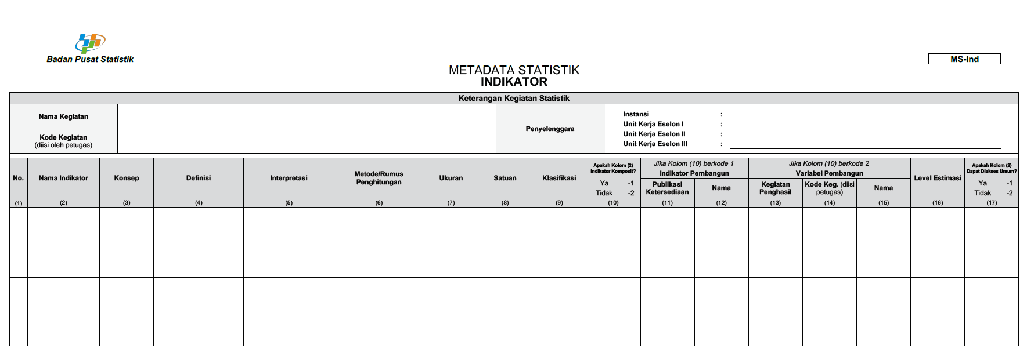
Metadata Statistik - Indikator
(MS-Ind)

Slide 38
Metadata Statistik - Indikator
(MS-Ind)
Nama Kegiatan: Tuliskan nama kegiatan statistik yang dilakukan sesuai dengan judul kegiatan pada metadata kegiatan atau MS-Keg.
Kode Kegiatan : Tuliskan kode kegiatan statistik yang dilakukan. Kolom ini diisi oleh petugas. Kode kegiatan statistik merupakan suatu kode unik yang diberikan oleh BPS berdasarkan kegiatan statistik yang diselenggarakan dan telah dilaporkan kepada BPS.
Penyelenggara: Tuliskan penyelenggara kegiatan statistik, meliputi nama instansi dan unit kerja penanggung jawab.

Slide 39
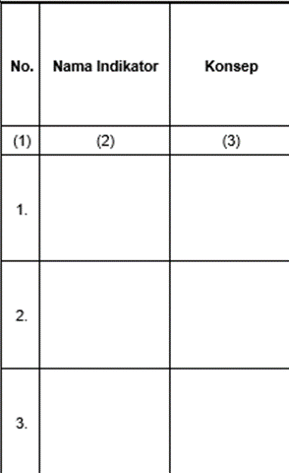
Metadata Statistik - Indikator
(MS-Ind)
Kolom (1) Nomor : Tuliskan nomor urut indikator yang dihasilkan mulai dari satu sampai dengan sejumlah n indikator yang dihasilkan pada kegiatan statistik terkait
Kolom (2) Nama Indikator : Tuliskan nama indikator yang dihasilkan dari kegiatan statistik terkait. Setiap satu indikator diisi pada setiap baris yang disediakan. Indikator selanjutnya dituliskan pada baris berikutnya. Indikator dapat berupa jumlah, rata-rata, persentase, indeks, dan sebagainya.
Kolom (3) Konsep : Tuliskan konsep atau ide dan gagasan pokok dari indikator yang dihasilkan dari kegiatan statistik terkait. Konsep menurut Perpres SDI adalah ide yang mendasari data dan tujuan data tersebut diproduksi.

Slide 40
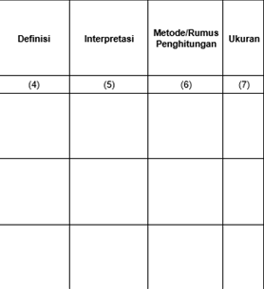
Metadata Statistik - Indikator
(MS-Ind)
Kolom (4) Definisi : Tuliskan definisi indikator yang dihasilkan dari kegiatan statistik terkait dengan jelas dan rinci agar lebih informatif. Definisi menurut Perpres SDI adalah penjelasan tentang data yang memberi batas atau membedakan secara jelas arti dan cakupan data tertentu dengan data yang lain.
Kolom (5) Interpretasi : Tuliskan interpretasi atau manfaat indikator yang dihasilkan dari kegiatan statistik terkait dengan jelas dan rinci
Kolom (6) Metode/Rumus Penghitungan : Tuliskan metode/rumus penghitungan indikator dengan jelas
Kolom (7) Ukuran : Tuliskan ukuran yang dipakai dalam penghitungan indikator dengan jelas. Dalam Perpres tentang Satu Data Indonesia ukuran adalah unit yang digunakan dalam pengukuran jumlah, kadar, atau cakupan.

Slide 41
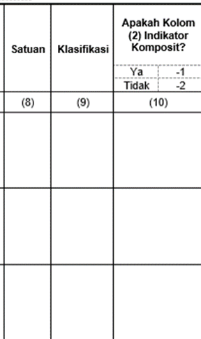
Metadata Statistik - Indikator
(MS-Ind)
Kolom (8) Satuan : Tuliskan satuan yang dipakai dalam penghitungan indikator dengan jelas. Dalam Perpres no. 39 Tahun 2019 tentang Satu Data Indonesia, satuan adalah besaran tertentu dalam data yang digunakan untuk mengukur atau menakar sebagai sebuah keseluruhan.
Kolom (9) Klasifikasi : Tuliskan klasifikasi yang dipakai dalam penghitungan indikator dengan jelas. Klasifikasi yang dimaksud pada metadata indikator ini adalah klasifikasi penyajian data. Contoh dari klasifikasi yang dimaksud seperti: data disajikan berdasarkan klasifikasi wilayah, klasifikasi komoditas, klasifikasi lapangan usaha, atau data dapat dikategorikan menurut jenis kelamin, kelompok umur, dll.
Kolom (10) Apakah Kolom (2) Indikator Komposit ? : Jika indikator yang ditulis pada kolom (2) adalah indikator komposit, maka tuliskan kode 1. Jika indikator tersebut bukan merupakan indikator komposit, maka tuliskan kode 2.

Slide 42
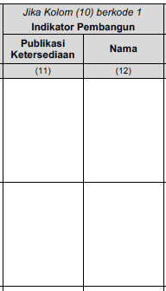
Metadata Statistik - Indikator
(MS-Ind)
Kolom (11) Publikasi Ketersedian Indikator Pembangun : Tuliskan judul publikasi atau URL yang memuat indikator pembangun dengan jelas dan lengkap.
Kolom (12) Nama Indikator Pembangun : Tuliskan nama indikator pembangun dari indikator yang dihasilkan. Indikator pembangun merupakan suatu indikator yang menjadi subkomponen dalam penghitungan indikator komposit

Slide 43
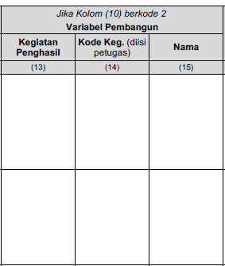
Metadata Statistik - Indikator
(MS-Ind)
Kolom (13) Kegiatan Penghasil Variabel Pembangun : Tuliskan nama kegiatan statistik yang menghasilkan variable pembangun.
Kolom (14) Kode Kegiatan Penghasil Variabel Pembangun : Tuliskan kode kegiatan statistik penghasil variabel pembangun. Kolom ini diisi oleh petugas.
Kolom (15) Nama Variabel Pembangun : Tuliskan nama variabel pembangun dari indikator yang dihasilkan

Slide 44
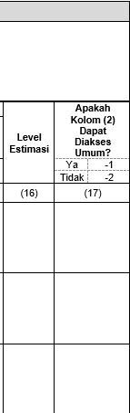
Metadata Statistik - Indikator
(MS-Ind)
Kolom (16) Level Estimasi:
Tuliskan level estimasi atau level terendah dari penyajian indikator yang dihasilkan dari kegiatan statistik terkait.
Biasanya level estimasi disajikan pada tingkat nasional, provinsi, kabupaten/kota, kecamatan, desa/kelurahan
Kolom (17) Apakah Kolom (2) dapat Diakses Umum :
Jika indikator yang ditulis pada kolom (2) dapat diakses umum, maka tuliskan kode 1. Jika indikator tersebut tidak dapat diakses umum, maka tuliskan kode 2.
Suatu indikator atau kegiatan yang dapat diakses umum berarti datanya dipublikasikan sehingga informasi indikator ini akan ditampilkan pada website Sistem Informasi Rujukan Statistik (https://sirusa.bps.go.id).

Slide 45
Metadata Statistik - Indikator
(MS-Ind)
[ Penegasan]
Jika kegiatan yg dilakukan hanya penyusunan/penghitungan Indikator dari hasil/output kegiatan statistik yg dilakukan unit kerja/K/L/D/I lain, maka perlu dibuat metadata kegiatan kompromin terlebih dahulu, kemudian mengisikan metadata indikatornya.
Jika kegiatan yang dilakukan hanya penyusunan/penghitungan indikator saja tetapi data bersumber dari internal, maka cukup membuat metadata Indikator.
Contoh:
Analisis dan penyusunan Pola Konsumsi
Analisis Situasi Pembangunan Manusia (Diskominfo Kota Madiun 2020)

Slide 46
CONTOH PENGISIAN METADATA
INDIKATOR

Slide 47
Contoh Pengisian Indikator [1]
Indeks Pembangunan Manusia
Contoh MS-Ind (File Excel)
Click here
No. | Nama Indikator | Konsep | Definisi | Interpretasi
(1) | (2) | (3) | (4) | (5)
1. | Indeks Kepuasan Jamaah Haji Indonesia (IKJHI) | Jemaah Haji | Indeks Kepuasan Jamaah Haji (IKJHI) Perbandingan rata-rata skor tingkat kepuasan terhadap rata-rata skor tingkat kepentingan. Kriteri kepuasan Jemaah haji ditentukan berdasarkan nilai IKJHI yang diperoleh. Tingkat kepuasan dinilai berdasarkan sikap, keramahan, dan kepedulian (courtesy and emphaty), kemudahan memperoleh pelayanan dan dapat dipercaya, akses (access), perlindungan, kesiapan/cepat tanggap & tepat waktu (responsiveness & timelines), bukti nyata (tangible), jaminan dan keamanan (assurance & security), informasi dan komunikasi (information & communication), pembinaan, kemampuan petugas (competence). | - IKJHI < 50 : pelayanan masih di bawah standar standar (sangat buruk) - 50 ≤ IKJHI < 65 : pelayanan perlu ditingkatkan (buruk) - 65 ≤ IKJHI < 75 : pelayanan sudah memenuhi standar (sesuai) - 75 ≤ IKJHI < 85 : pelayanan di atas standar (memuaskan) - IKJHI ≥ 85 : pelayanan sudah sangat baik (sangat memuaskan) Contoh: IKJHI tahun 2018 sebesar 85,23. Artinya, tingkat pelayanan yang diberikan kepada jemaah haji Indonesia sudah sangat baik (sangat memuaskan)
2. | Tingkat Kepuasan Pelayanan Petugas Haji | Petugas haji | Perbandingan rata-rata skor tingkat kepuasan pelayanan petugas haji terhadap rata-rata skor tingkat kepentingan pelayanan petugas haji. | - Tingkat Kepuasan Pelayanan < 50 : pelayanan masih di bawah standar standar (sangat buruk) - 50 ≤ Tingkat Kepuasan Pelayanan < 65 : pelayanan perlu ditingkatkan (buruk) - 65 ≤ Tingkat Kepuasan Pelayanan < 75 : pelayanan sudah memenuhi standar (sesuai) - 75 ≤ Tingkat Kepuasan Pelayanan < 85 : pelayanan di atas standar (memuaskan) - Tingkat Kepuasan Pelayanan ≥ 85 : pelayanan sudah sangat baik (sangat memuaskan) Contoh: Nilai indeks pelayanan petugas haji 87,66. Artinya, tingkat pelayanan yang diberikan oleh petugas haji kepada jemaah haji Indonesia sudah sangat baik (sangat memuaskan)

Slide 48
Contoh Pengisian Indikator [2]
Indeks Pembangunan Manusia
No. | Metode/Rumus Penghitungan | Ukuran | Satuan | Klasifikasi
(1) | (6) | (7) | (8) | (9)
1. | IKJHI = (Rata-rata skor tingkat kepuasan) / (Ratarata skor tingkat kepentingan) x 100 Dengan: Rata-rata skor tingkat kepuasan yang dimaksud adalah rata-rata skor tingkat kepuasan dari tujuh pelayanan yang diberikan. Rata-rata skor tingkat kepentingan yang dimaksud adalah rata-rata skor tingkat kepentingan dari tujuh pelayanan yang diberikan. | Indeks | (tanpa satuan) | 1. Kelompok umur 2. Jenis kelamin 3. Pendidikan 4. Profesi 5. Dimensi Pelayanan 6. Area Pelayanan
2. | Tingkat Kepuasan Pelayanan Petugas Haji = (rata-rata skor tingkat kepuasan pelayanan petugas haji) / (rata-rata skor tingkat kepentingan pelayanan petugas haji) | indeks | (tanpa satuan) | 1. Kelompok umur 2. Jenis kelamin 3. Pendidikan 4. Profesi 5. Dimensi Pelayanan 6. Area Pelayanan

Slide 49
Contoh Pengisian Indikator [3]
Indeks Pembangunan Manusia
No. | Apakah Kolom (2) Indikator Komposit? | Jika kolom (10) berkode 1 |  | Jika kolom (10) berkode 2 |  |  | Level Estimasi | Apakah Kolom (2) Dapat Diakses Umum?
 |  | Indikator Pembangun |  | Variabel Pembangun
 | Ya -1 Tidak -2 | Publikasi Ketersediaan | Nama | Kegiatan Penghasil | Kode Keg. (diisi petugas) | Nama |  | Ya -1 Tidak -2
(1) | (10) | (11) | (12) | (13) | (14) | (15) | (16) | (17)
1. | 1 | Berita Resmi Statistik – Indeks Kepuasan Jemaah Haji Indonesia (IKJHI) 1439H/2018M (https://www.bps.go.id/pressrelease/2018/11/22/1539/indekskepuasanjemaah-hajiindonesia-tahun-1439h-2018m.html) | Tingkat Kepuasan Pelayanan Petugas Haji Tingkat Kepuasan Pelayanan Ibadah Tingkat Kepuasan Pelayanan Transportasi Bus Tingkat Kepuasan Pelayanan Akomodasi Tingkat Kepuasan Pelayanan Katering Tingkat Kepuasan Pelayanan Kesehatan Kloter Tingkat Kepuasan Pelayanan Lain- Lain | Tidak diisi karena kolom 10 berkode 1 (IKJHI adalah indikator komposit) | Tidak diisi karena kolom 10 berkode 1 (IKJHI adalah indikator komposit) | Tidak diisi karena kolom 10 berkode 1 (IKJHI adalah indikator komposit) | Nasional | 1
2 | 2 | - | - | Survei Kepuasan Jemaah Haji Indonesia 2018 |  | 15 komponen: Kemudahan mendapatkan pelayanan petugas Kesopanan petugas dalam melayani jemaah haji | Nasional | 1

Slide 50
Metadata Statistik – Variabel (MS-Var)
Metadata variabel merupakan suatu metadata yang memberikan penjelasan mengenai variabel yang dikumpulkan. Secara sederhana, metadata variabel adalah informasi dari variabel.

Slide 51
Identitas Kegiatan Statistik
Penyelenggara
Nama Variabel
Alias
Konsep
Definisi
Referensi Pemilihan
Referensi Waktu
Tipe Data
Klasifikasi Isian
Aturan Validasi
Kalimat Pertanyaan
Aksesibilitas Publik
Cakupan MS-Var,
terdiri atas :

Slide 52
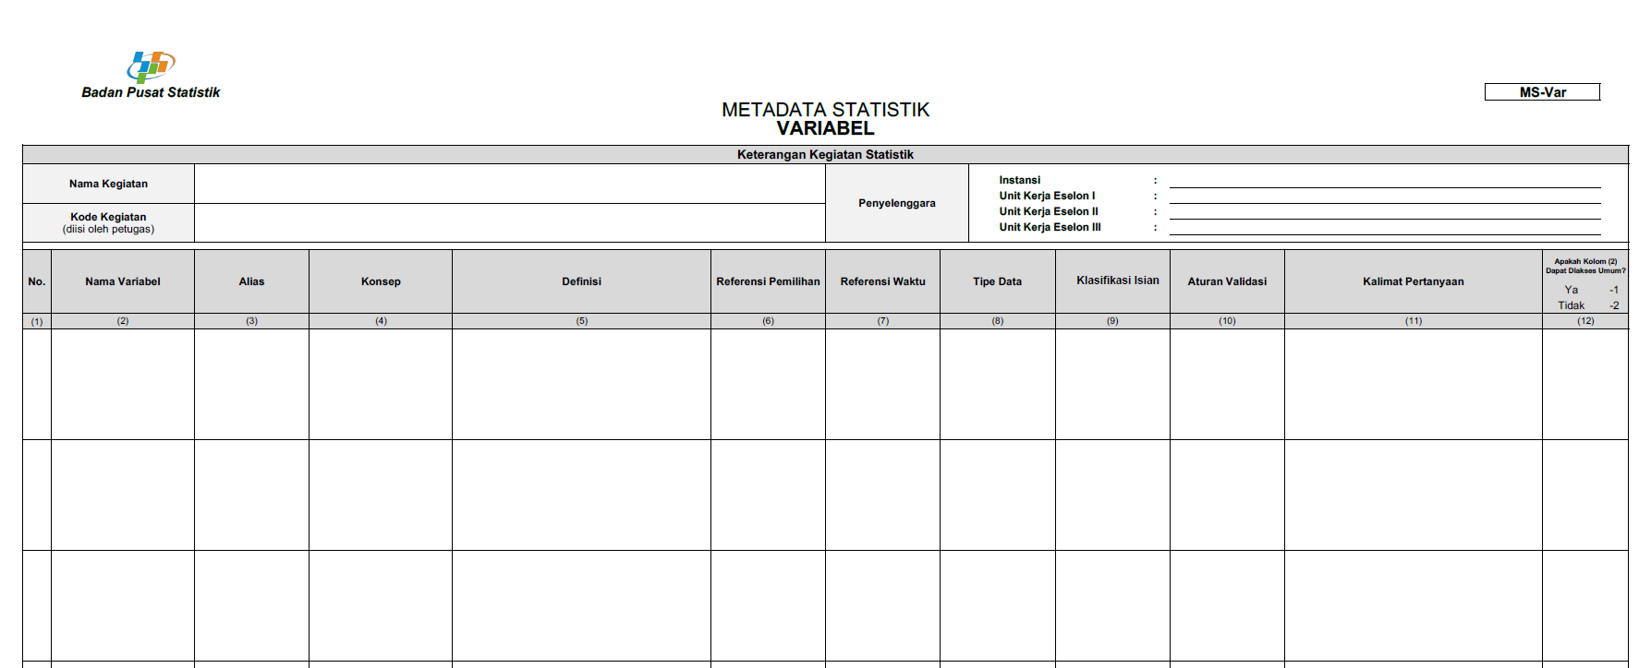
Metadata Statistik - Variabel
(MS-Var)

Slide 53
Metadata Statistik - Variabel
(MS-Var)
Nama Kegiatan: Tuliskan nama kegiatan statistik yang dilakukan sesuai dengan judul kegiatan pada metadata kegiatan atau MS-Keg.
Kode Kegiatan : Tuliskan kode kegiatan statistik yang dilakukan. Kolom ini diisi oleh petugas. Kode kegiatan statistik merupakan suatu kode unik yang diberikan oleh BPS berdasarkan kegiatan statistik yang diselenggarakan dan telah dilaporkan kepada BPS.
Penyelenggara: Tuliskan penyelenggara kegiatan statistik, meliputi nama instansi dan unit kerja penanggung jawab.

Slide 54
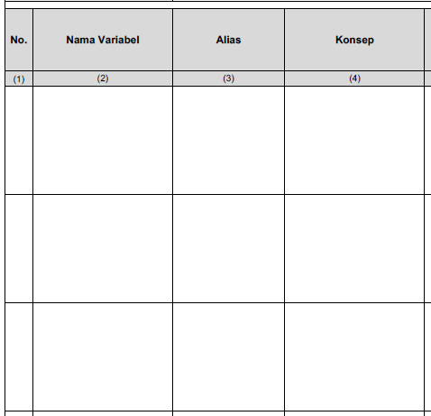
Metadata Statistik - Variabel
(MS-Var)
Kolom (1) Nomor : Tuliskan nomor urut variabel yang dikumpulkan mulai dari satu sampai dengan sejumlah-n variabel yang dihasilkan pada kegiatan statistik terkait
Kolom (2) Nama Variabel : Setiap satu variabel diisi pada setiap baris yang disediakan. Variabel selanjutnya dituliskan pada baris berikutnya. Nama variabel merupakan penamaan untuk variabel yang digunakan agar mudah dipahami dan dimengerti pihak lain.
Kolom (3) Alias : Alias merupakan sebutan lain yang dapat digunakan untuk menunjukkan nama variabel yang terkait. Alias dapat berupa suatu kode khusus yang diberikan untuk variabel terkait guna mempermudah pengolahan, atau dapat berupa istilah yang lebih singkat dan standar untuk nama variabel yang dinilai terlalu panjang dan sulit dimengerti
Kolom (4) Konsep Konsep menurut Perpres SDI adalah ide yang mendasari data dan tujuan data tersebut diproduksi.

Slide 55
Metadata Statistik - Variabel
(MS-Var)
[ Penegasan]
Alias pada metadata variabel dapat berupa kode Blok dan rincian pertanyaan di kuesioner sehingga memudahkan dalam proses pengolahan. Contoh: B1R12 adalah kode pertanyaan pada Blok 1 rincian 12.

Slide 56
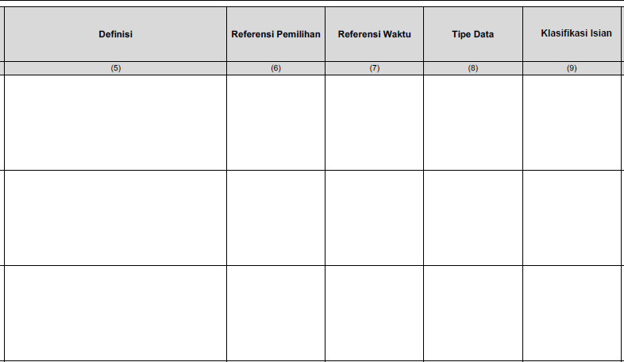
Metadata Statistik - Variabel
(MS-Var)
Kolom (5) Definisi : Definisi menurut Perpres SDI adalah penjelasan tentang data yang memberi batas atau membedakan secara jelas arti dan cakupan data tertentu dengan data yang lain.
Kolom (6) Referensi Pemilihan : Referensi pemilihan variabel merupakan sumber rujukan yang digunakan sebagai acuan dalam melakukan penentuan dan penggunaan variabel terkait.
Kolom (7) Referensi Waktu: batasan waktu yang menggambarkan nilai variabel yang dikumpulkan. Dapat berupa pada saat pencacahan atau pengumpulan data, seminggu terakhir, sebulan terakhir, dalam satu tahun terakhir, dsb.
Kolom (8) Tipe Data : Tipe data merupakan jenis tipe data yang biasa dikenal dalam bahasa pemprograman dan computer yang digunakan sebagai bentuk klasifikasi data untuk mempermudah kategori dalam Bahasa pemrograman. Seperti: Integer, Float, Character, String, dan Array.
Kolom (9) Klasifikasi Isian : Daftar kode atau domain nilai merupakan suatu pengkategorian yang berlaku pada variabel terkait jika nilai yang dimaksud dalam variabel tersebut merupakan suatu kategori. contoh, jenis kelamin laki-laki diberi kode 1 dan jenis kelamin perempuan diberi kode 2.

Slide 57
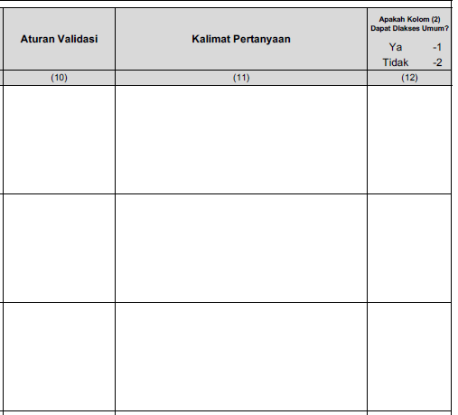
Metadata Statistik - Variabel
(MS-Var)
Kolom (10) Aturan Validasi :
Aturan syarat isian variable maupun Batasan besaran nilai isian variable, berupa pengisian variabel hanya jika variabel lain terisi atau suatu nilai minimal atau maksimal dari isian nilai variabel.
Kolom (11) Kalimat Pertanyaan:
Tuliskan kalimat pertanyaan atau pernyataan dan isian yang digunakan dalam instrumen penelitian untuk mengumpulkan informasi terkait variabel.
Kolom (12) Apakah Kolom (2) dapat Diakses Umum :
Confidential status merupakan status akses terhadap variable terkait, apakah dapat dipublikasikan untuk umum atau tidak. Status tersebut mempunyai keterkaitan dengan kemudahan akses atau prinsip interoperabilitas data. Oleh karena itu, jika status masing-masing variabel sudah jelas, maka akan lebih memudahkan interoperabilitas data yang dilakukan.

Slide 58
CONTOH PENGISIAN METADATA
VARIABEL

Slide 59
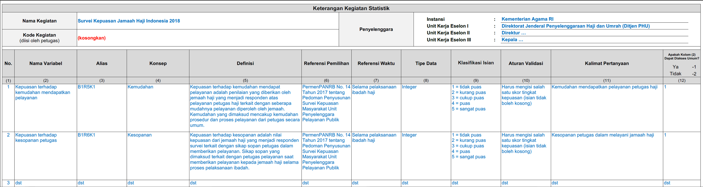
Metadata Statistik Variabel
(MS-Var)

Slide 60
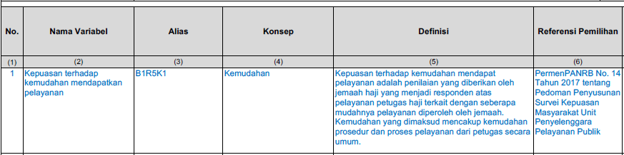
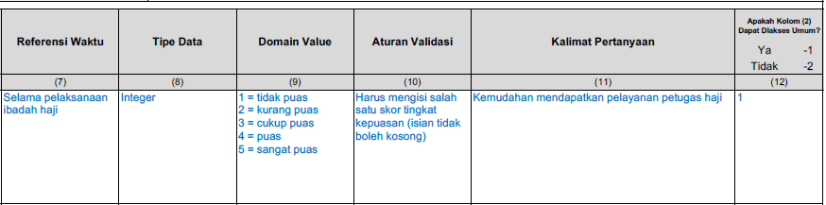

Metadata Statistik Variabel
(MS-Var)

Slide 61
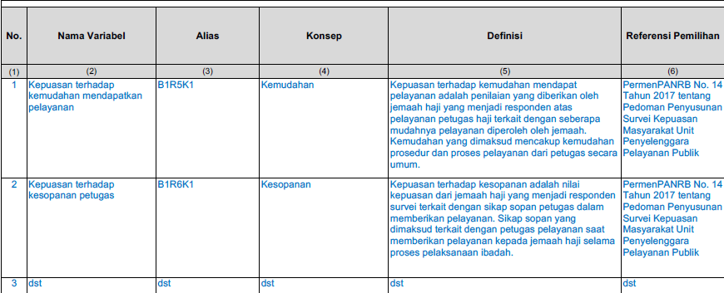
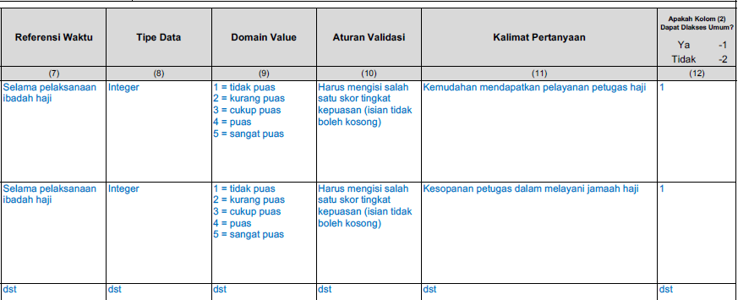
Metadata Statistik Variabel
(MS-Var)

Slide 62


Sistem Rujukan Statistik (SiRusa)
Hasil identifikasi dan pengumpulan metadata statistik dasar, sektoral dan khusus dapat diakses di www.sirusa.bps.go.id

Slide 63



TERIMA
KASIH

